Slide 1
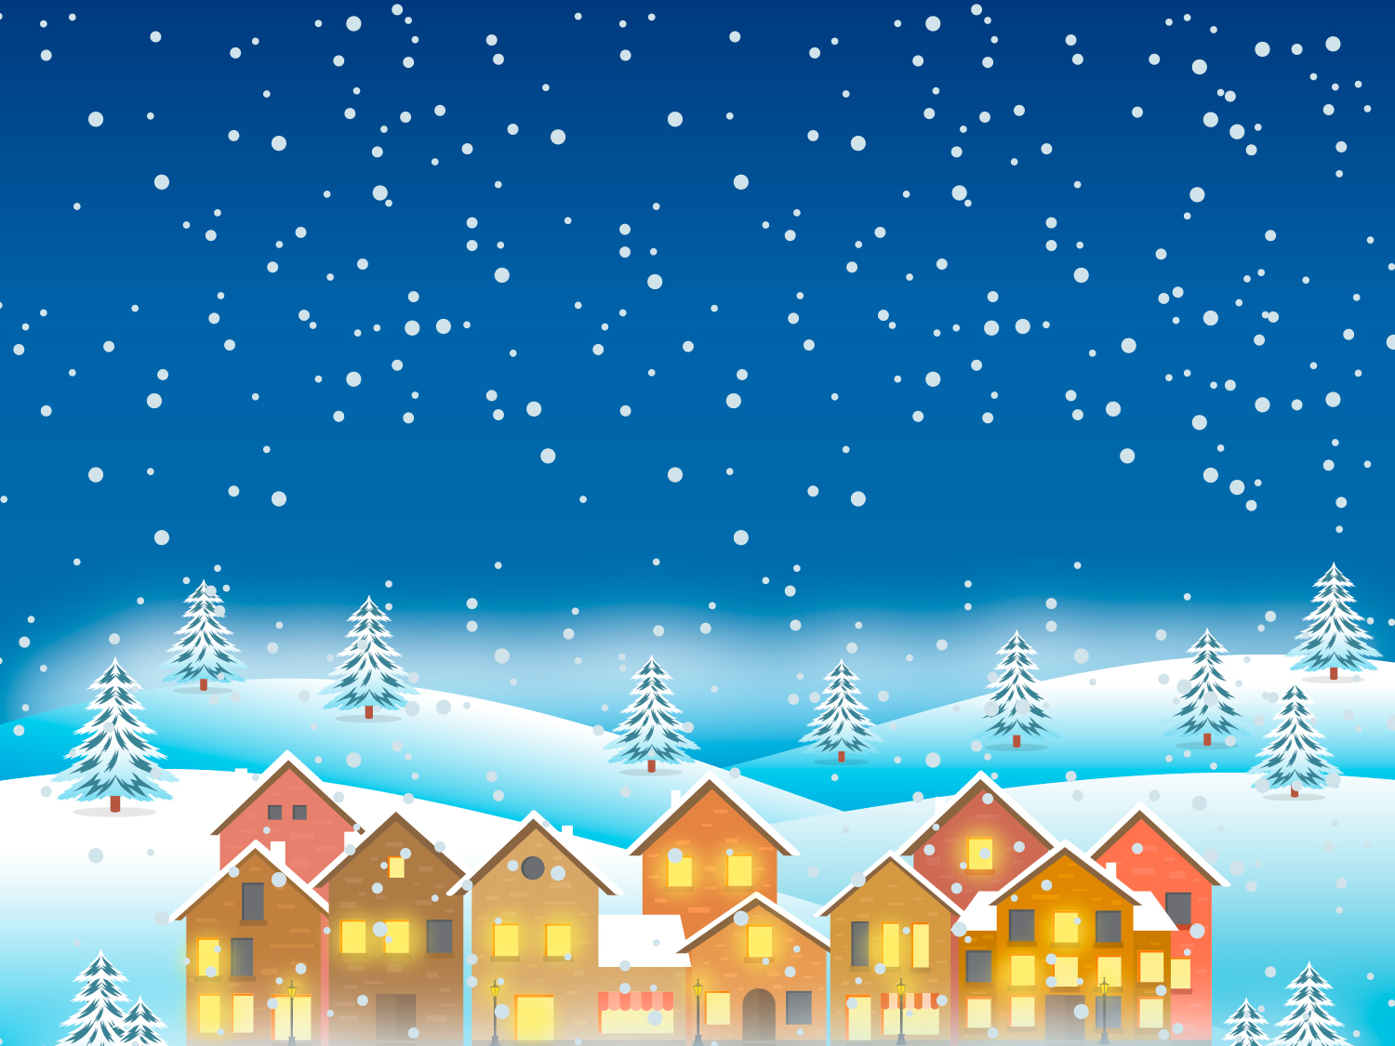
День Святого Миколая: історія, традиції

Slide 2
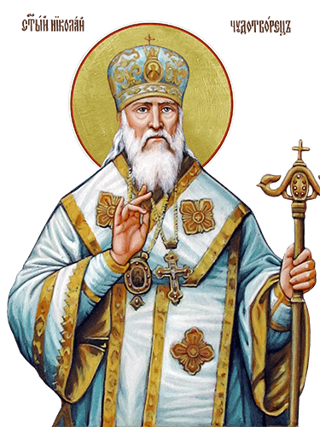
Згідно з переказами святий Миколай народився у другій половині III століття у місті Патара, провінція Лікія, у родині благочестивих батьків. Вони до глибокої старості не могли завести дитину і в безперервній молитві просили Всевишнього дати їм сина, обіцяючи присвятити його служінню Богу.

Slide 3
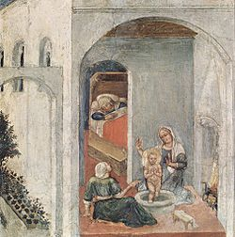
І в них народився син, якого вирішила назвати Миколою, що означало «переможець народів».

Slide 4
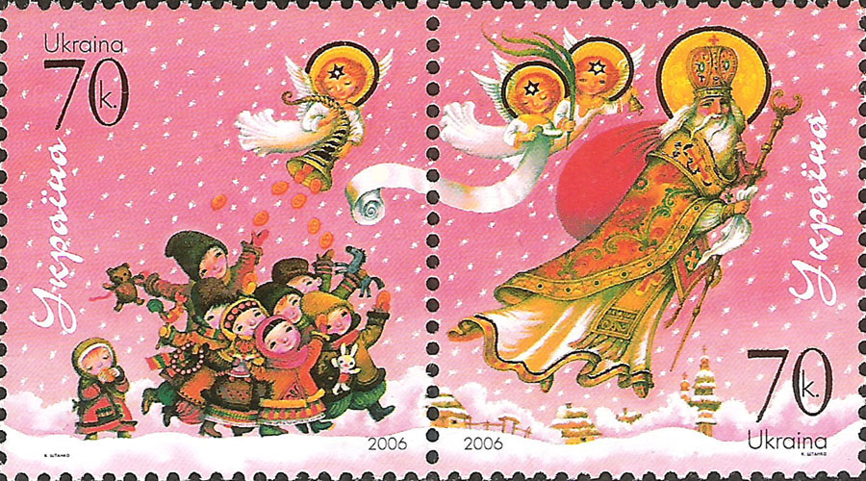
З юного віку він виховувався під керівництвом свого дядька, який був місцевим єпископом. Своє покликання Микола вбачав у служінні Богові і пройшов шлях від молодшого церковного служителя до архієрея.

Slide 5
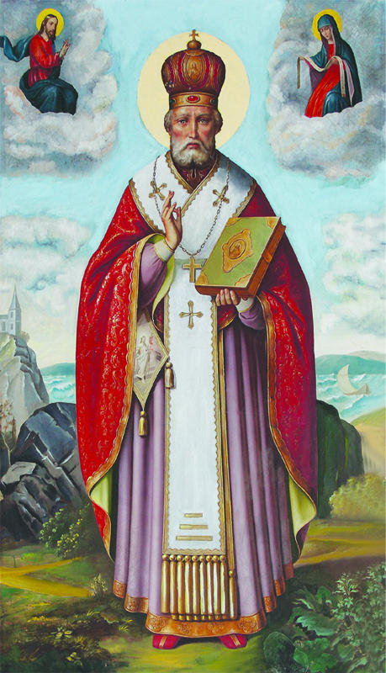
Пізніше Микола стає архієпископом міста Мири Лікійської.
Його вважають святим, який найближче до Бога. Микола являється своєрідним посередником між людьми і Всевишнім.

Slide 6
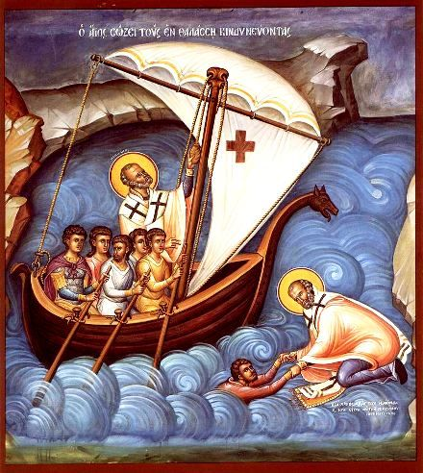
Святого Миколая шанують моряки.
Якщо наближається гроза і штормить море, тоді кличуть його на допомогу. А все тому, що побутує версія про те, що Микола був мореплавцем або рибалкою. Більшість вчених схиляються до думки, що його батьки мали якесь відношення до моря.

Slide 7
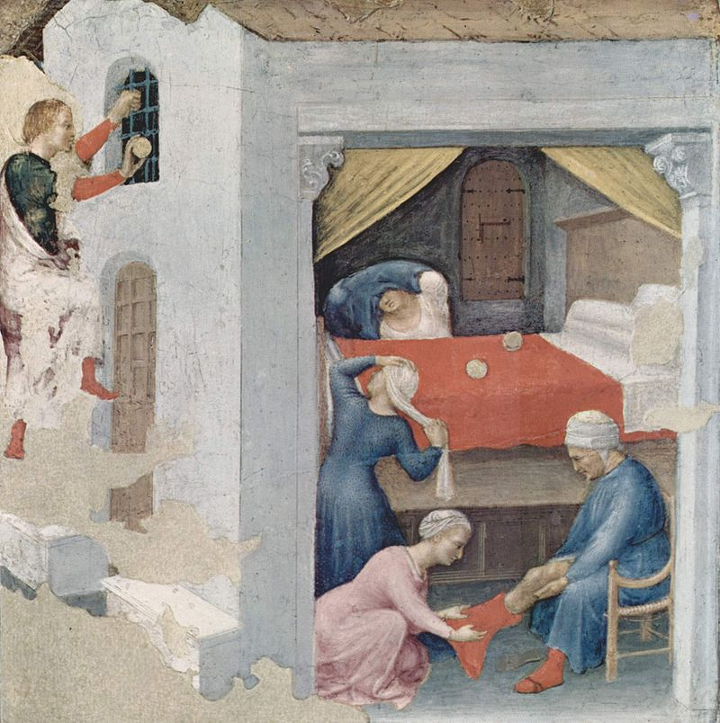
Коли він успадкував від своїх багатство – Микола щедро роздарував його бідним і потребуючим людям, нічого не залишаючи собі. Миколай був дуже чуйною людиною, особливо до чужого горя.
Миколай вкидає золото в кімнату трьох бідних дів

Slide 8
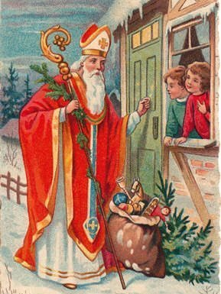
Він завжди допомагав знедоленим, керуючись Святим Писанням, у якому сказано «Нехай незнає ліва рука, що дає права” та слідкував, щоб сповнилися Христові слова: “Не показуйте своєї праведності перед людьми, щоб вони вас бачили і хвалили за те; нехай знає про ваші добрі діла лише Отець Небесний”.

Slide 9
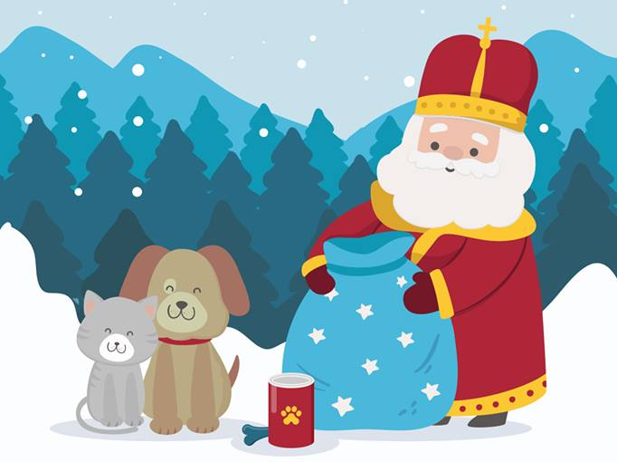
Серед обов’язків Святого Миколая – охорона диких тварин.

Slide 10
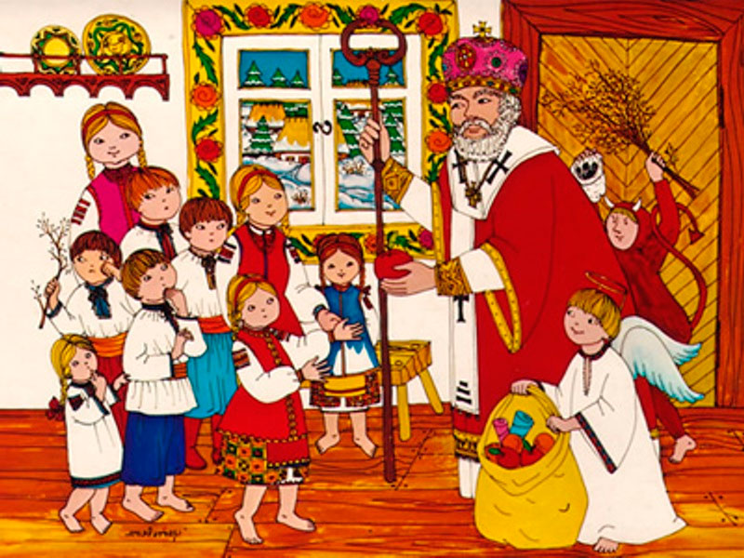
19 грудня день Святого Миколая. Також його називають: Миколай, Міклаш, Йолупукі, Сейнт Ніколаус, Санта-Клаус, Фадер Крісмас, Пер Ноель, Сінтер Клаас

Slide 11
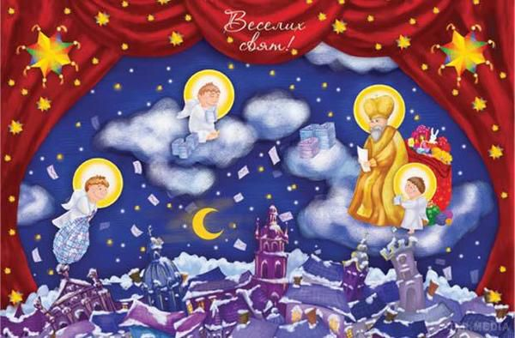
Це найбажаніший день в році для дітей
Напередодні свята діти пишуть листи зі своїми побажаннями, і кидають їх у поштову скриньку або кладуть на підвіконня, і моляться Святому Миколаю, просячи передусім здоров'я собі та батькам. У день перед святом згадують всі свої добрі і злі вчинки, зважують: чого більше.

Slide 12
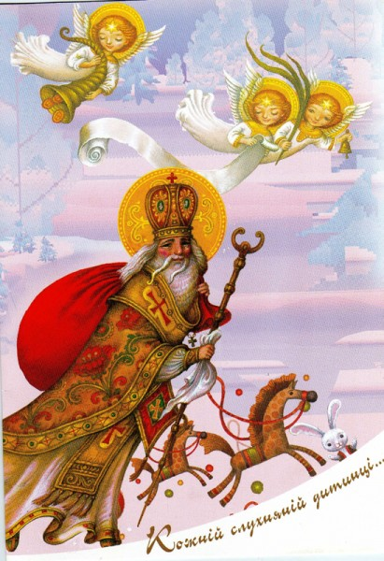
Буде подарунок, а, можливо, прутик?
Тому ввічливі дітлахи обов'язково знайдуть під подушкою подарунок, а неслухняні - прутик. Прутик є своєрідним попередженням дитині, що час задуматися над своєю поведінкою і виправитися.

Slide 13
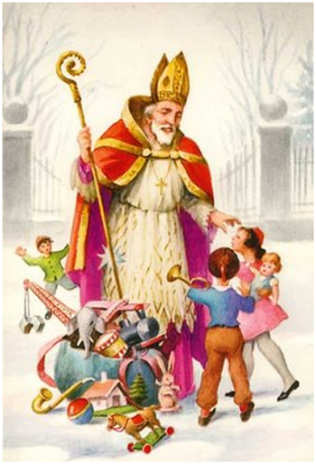
СУПУТНИКИ СВЯТОГО
У країнах Західної Європи вважається, що вірним супутником Чудотворця є віслюк, який має сіро-сріблисту шерсть.
В Україні ж існує легенда, що Миколая супроводжують ангели і чортики, які вказують святому де слухняні діти, а де бешкетники.

Slide 14
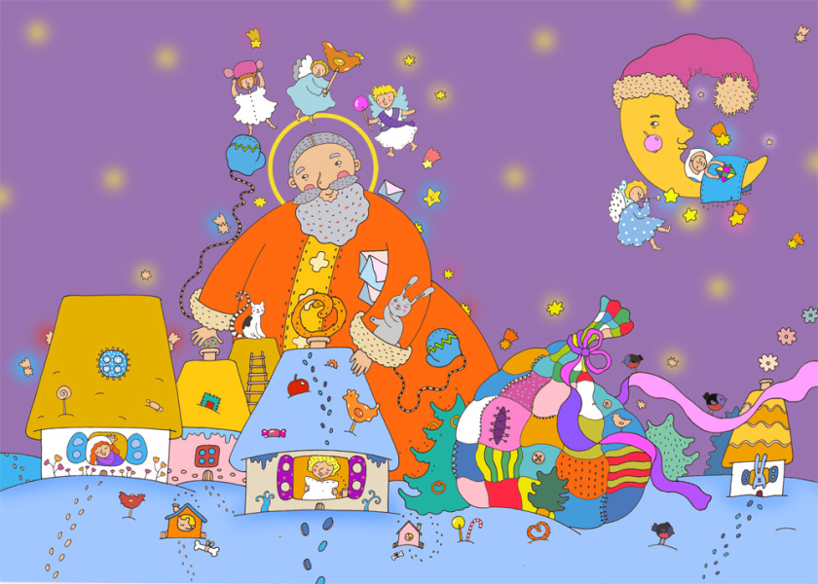
Миколай роздає смаколики

Slide 15
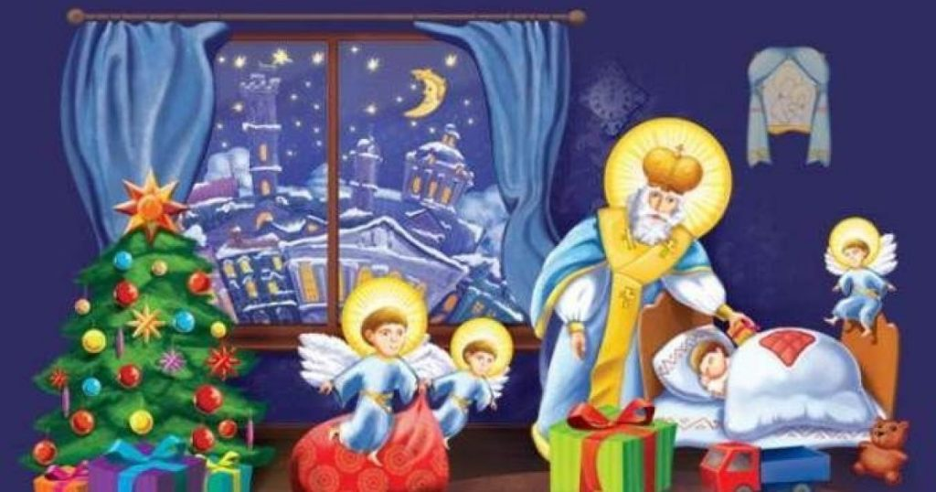
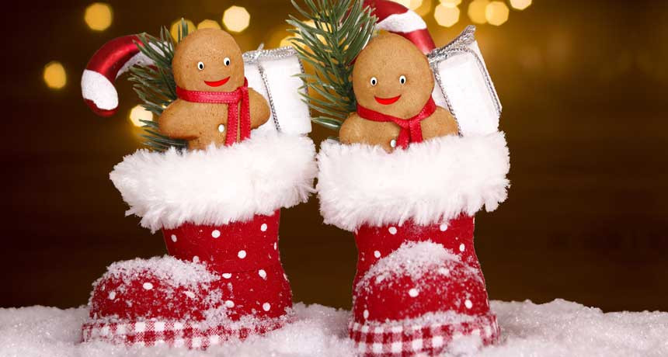
Де можна знайти подарунок від Миколая?

Slide 16
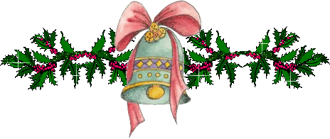
Народні прикмети
Який день на Миколу зимового, такий і на Миколу Як впаде великий іній - на хороший урожай хліба.
Як на Миколу піде дощ, то врожай на озимину.
Морозний день - на врожай хліба і овочів.
З цього дня підходять другі морози - Миколині: "На Студеного Миколу снігу навалить гору".
"Скільки дає день Миколая снігу, стільки буде трави на Миколу теплого".

Slide 17
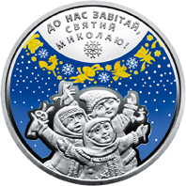
Пам'ятна монета Національного багку України номіналом 5 грн., присвячена святому Миколаю

